Slide 1
去
旅
旅游相册
行
HAPPY

Slide 2
去
旅
旅游相册
行
HAPPY

Slide 3
CONTENTS
01
单击添加标题
02
单击添加标题
03
单击添加标题
04
单击添加标题

Slide 4
第
一
部
分

Slide 5
单击添加标题
从明天起，做一个幸福的人
喂马、劈柴，周游世界
从明天起，关心粮食和蔬菜
我有一所房子，面朝大海，
春暖花开

Slide 6
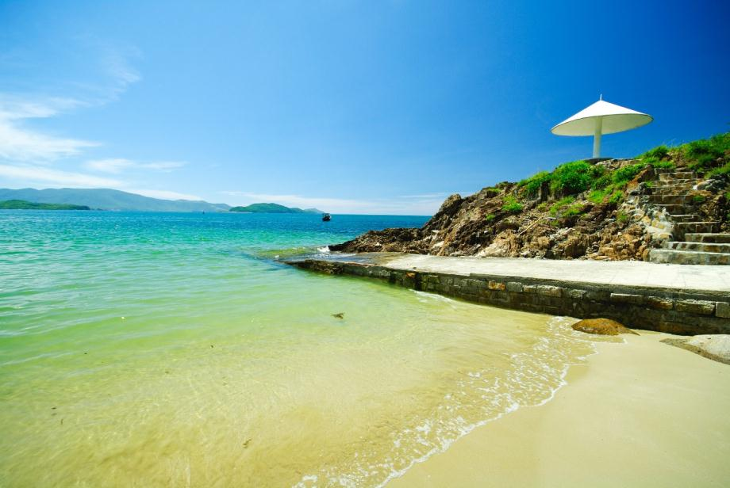
单击添加标题
从明天起，和每一个亲人通信
告诉他们，我的幸福
那幸福的闪电告诉我的
我将告诉每一个人
给每一条河每一座山
取一个温暖的名字

Slide 7
单击添加标题
愿你在尘世获得幸福
我只愿面朝大海，春暖花开
陌生人，我也为你祝福
愿你有一个灿烂的前程
愿你有情人终成眷属

Slide 8
单击添加标题
面朝大海
春暖花开

Slide 9
第
二
部
分

Slide 10
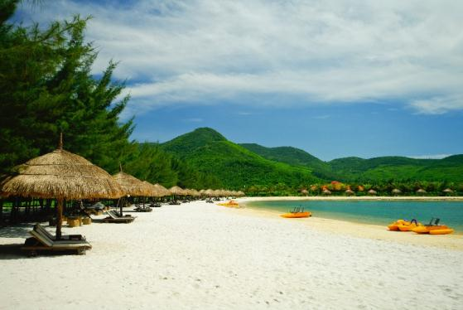
单击添加标题
面朝大海 春暖花开
从明天起，做一个幸福的人
喂马、劈柴，周游世界
从明天起，关心粮食和蔬菜
我有一所房子，面朝大海，
春暖花开

Slide 11
单击添加标题
从明天起，和每一个亲人通信
告诉他们，我的幸福
那幸福的闪电告诉我的
我将告诉每一个人
给每一条河每一座山
取一个温暖的名字
面朝大海 春暖花开

Slide 12
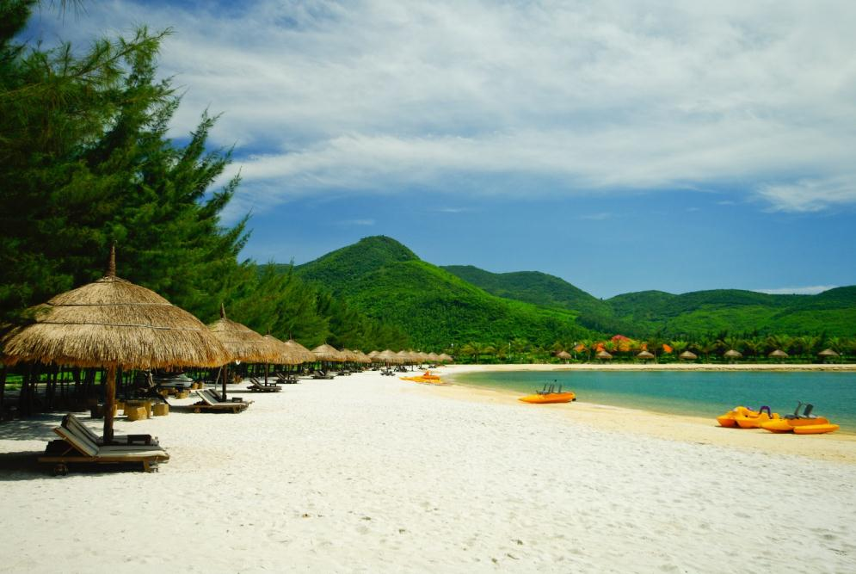
单击添加标题
从明天起，和每一个亲人通信
告诉他们，我的幸福
那幸福的闪电告诉我的
我将告诉每一个人
给每一条河每一座山
取一个温暖的名字

Slide 13
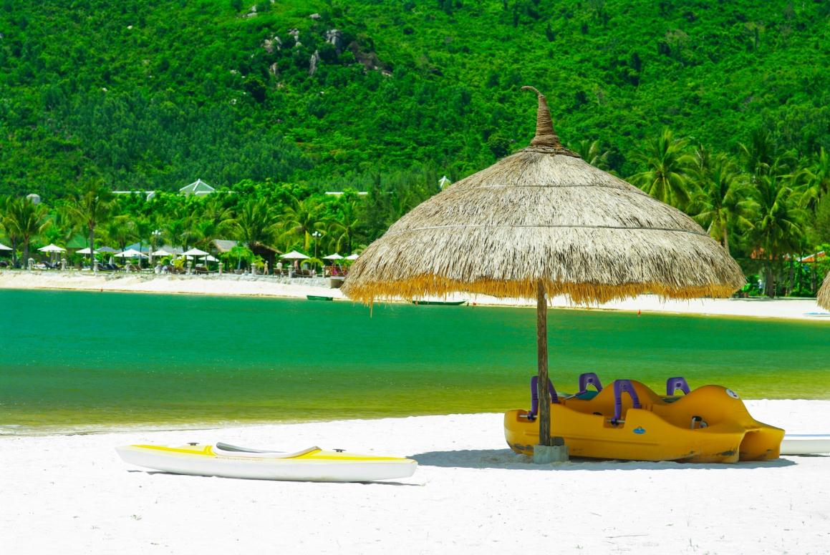
单击添加标题
从明天起，和每一个亲人通信
告诉他们，我的幸福
那幸福的闪电告诉我的
我将告诉每一个人
给每一条河每一座山
取一个温暖的名字

Slide 14
第
三
部
分

Slide 15
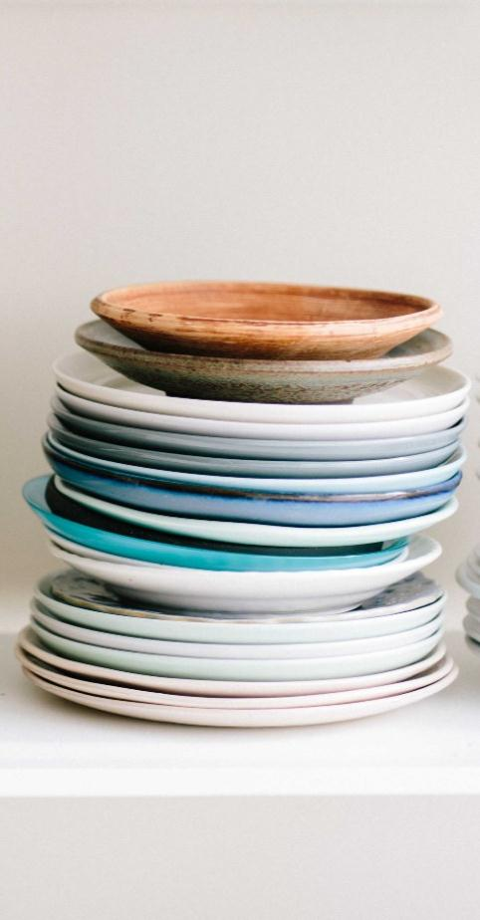
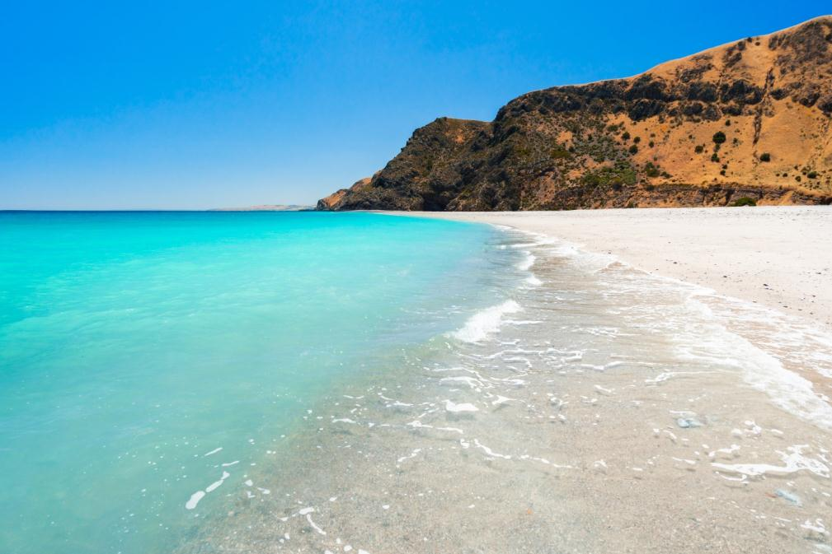
单击添加标题
面朝大海 春暖花开

Slide 16
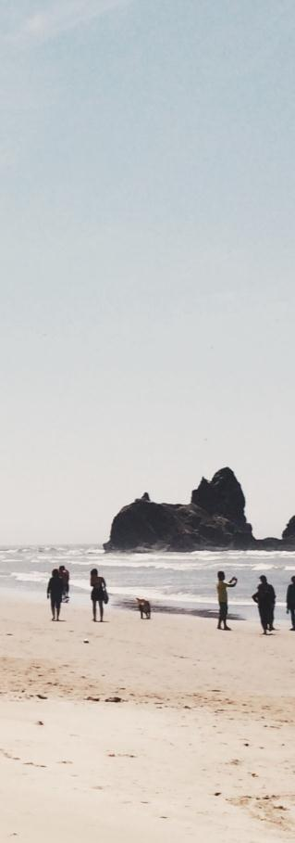
单击添加标题
从明天起，
和每一个亲人通信
告诉他们，我的幸福
那幸福的闪电告诉我的
我将告诉每一个人
给每一条河每一座山
取一个温暖的名字

Slide 17
单击添加标题
从明天起，
和每一个亲人通信
告诉他们，我的幸福
那幸福的闪电告诉我的
我将告诉每一个人
给每一条河每一座山
取一个温暖的名字

Slide 18
第
四
部
分

Slide 19
单击添加标题
从明天起，和每一个亲人通信
告诉他们，我的幸福
那幸福的闪电告诉我的
我将告诉每一个人
给每一条河每一座山
取一个温暖的名字

Slide 20
单击添加标题
从明天起，和每一个亲人通信
告诉他们，我的幸福
那幸福的闪电告诉我的
我将告诉每一个人
给每一条河每一座山
取一个温暖的名字

Slide 21
单击添加标题
面朝大海 春暖花开
从明天起，和每一个亲人通信
告诉他们，我的幸福
那幸福的闪电告诉我的
我将告诉每一个人
给每一条河每一座山
取一个温暖的名字

Slide 22
待
旅游相册
续
HAPPY

